Slide 1
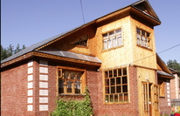
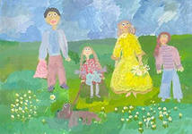
ПРЕЗЕНТАЦИЯ К СОВМЕСТНОМУ МЕРОПРИЯТИЮ ДЛЯ ДЕТЕЙ , РОДИТЕЛЕЙ И ПЕДАГОГОВ НА ТЕМУ «ВСЕГО МИЛЕЕ ДЛЯ МЕНЯ МОЯ ДРУЖНАЯ СЕМЬЯ»
Автор: Наговицына Елена Валерьевна, воспитатель I квалификационной категории МБДОУ «Детский сад № 4 села Лубяны» Кукморского муниципального района Республики Татарстан

Slide 2
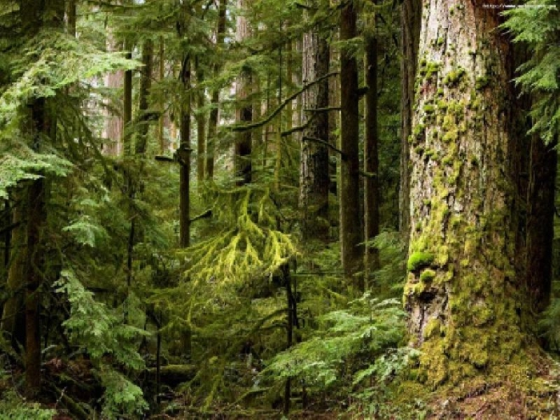
Давным-давно в стране, где мы живем, не было ни больших городов с красивыми домами, ни больших сел. А были густые леса, где обитали дикие звери.

Slide 3
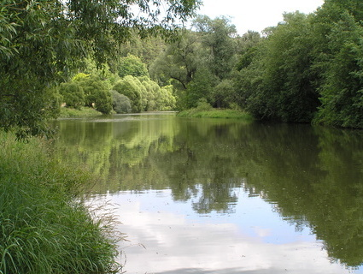
По этим лесам протекали реки

Slide 4
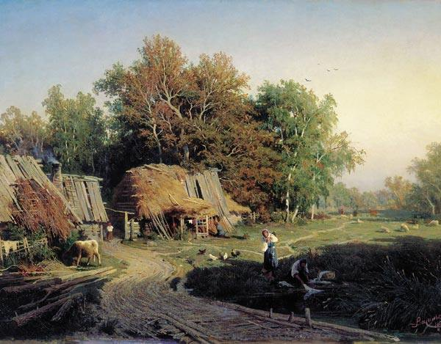
По берегам рек стояли небольшие деревеньки.

Slide 5
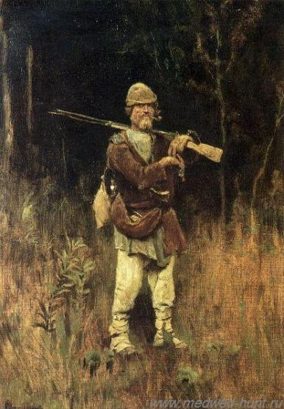
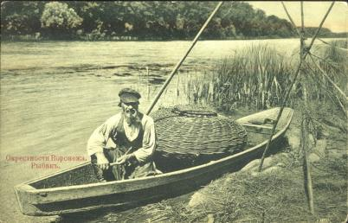
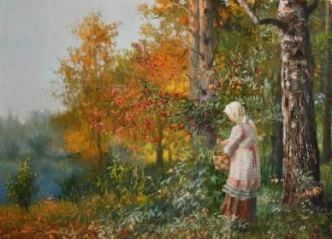
Люди ходили на охоту и на рыбалку, чтобы добыть себе пищу. Собирали в лесу грибы и ягоды

Slide 6
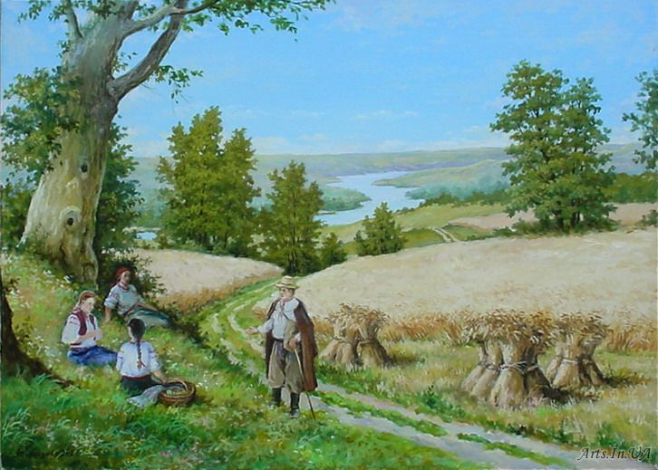
Обрабатывали землю, чтобы выращивать хлеб и овощи.

Slide 7
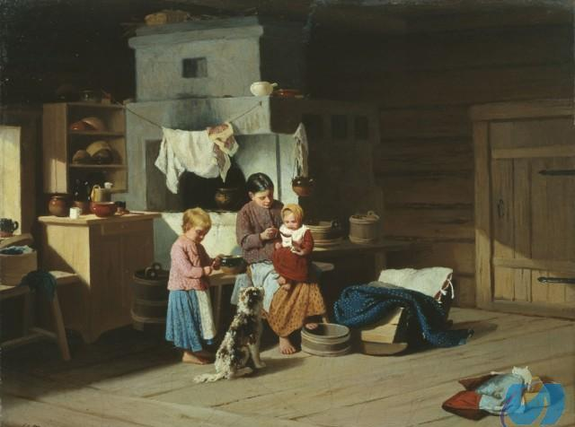
Каждая семья жила в отдельной избе

Slide 8
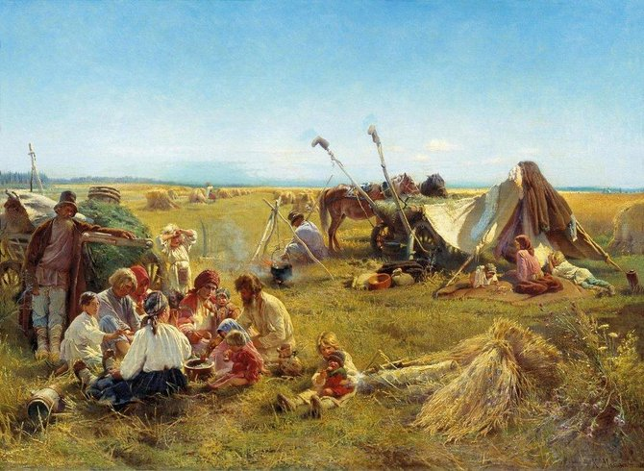
Мальчики помогали взрослым работать в поле

Slide 9
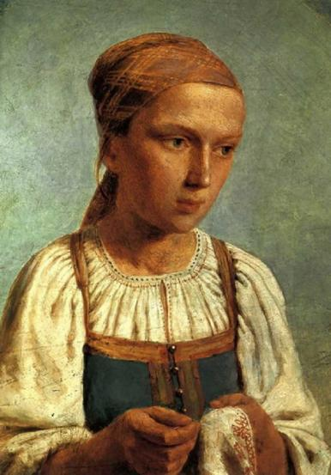
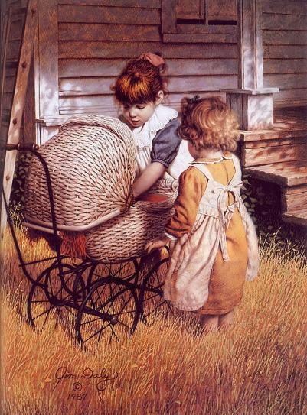
Девочки помогали по хозяйству и нянчились с младшими детьми

Slide 10
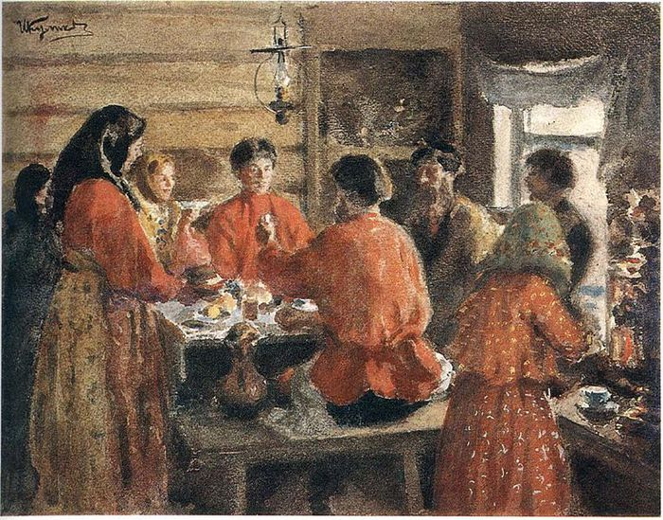
Вечером вся семья собиралась вместе.

Slide 11
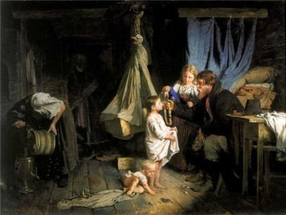
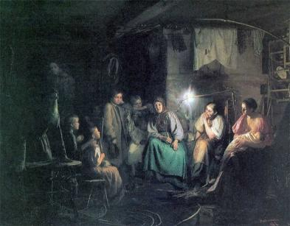
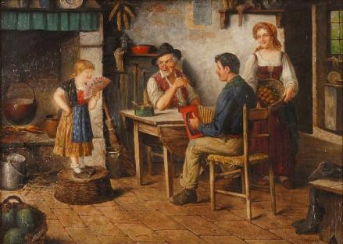
Они играли, пели песни, рассказывали сказки, придумывали загадки, сочиняли пословицы и поговорки.

Slide 12
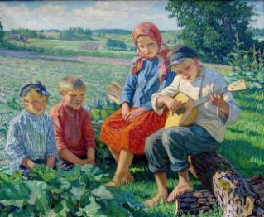
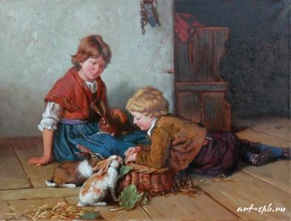
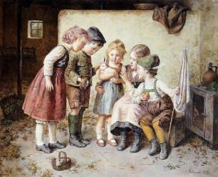
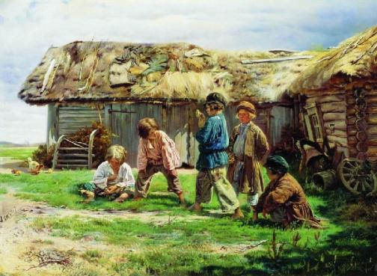
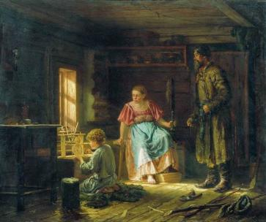
Игры придумывали сами. В основном эти игры отражали жизнь семьи, ее быт, хозяйственные хлопоты.

Slide 13
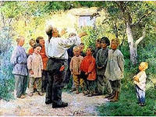
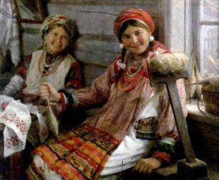
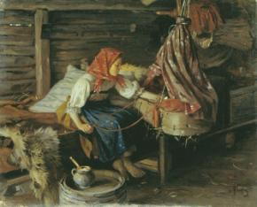
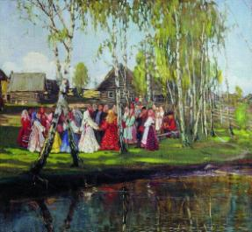
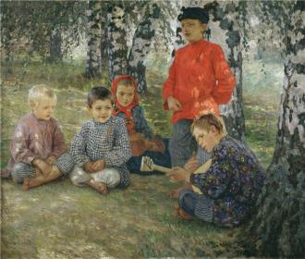
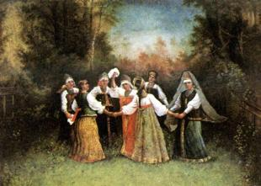
К слову сказать, в старину народ был песенный. Песни сопровождали человека на протяжении всей его жизни.

Slide 14
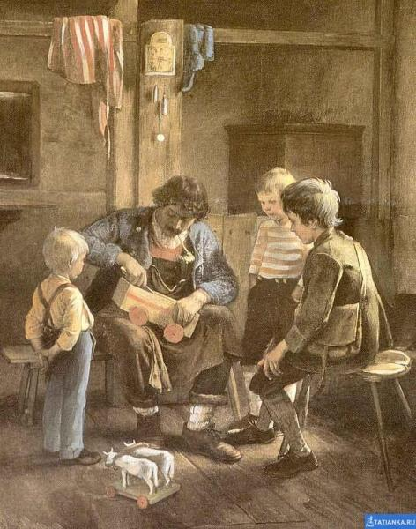
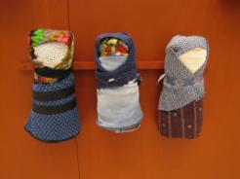
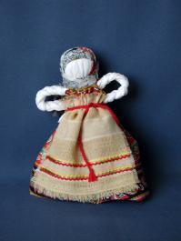
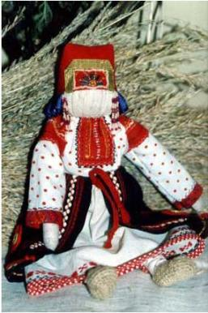
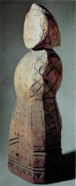
А еще взрослые мастерили детворе игрушки.

Slide 15
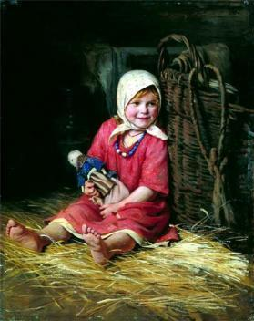
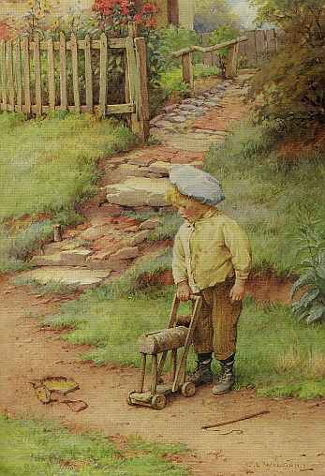
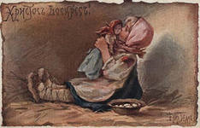
Дети охотно играли с этими игрушками и берегли их.

Slide 16
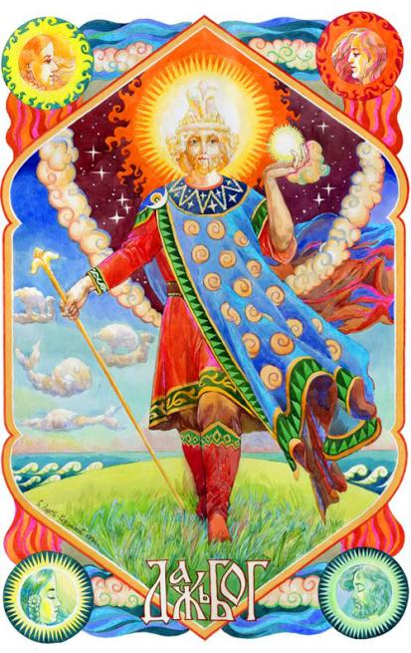
Дажьбог – бог Солнца
Солнце — творец урожаев, податель пищи, и потому покровитель всех бедных и сирот. Вместе с тем, солнце является и карателем всякого зла, т.е. по первоначальному воззрению — карателем нечистой силы мрака и холода, а потом и нравственного зла — неправды и нечестности.

Slide 17
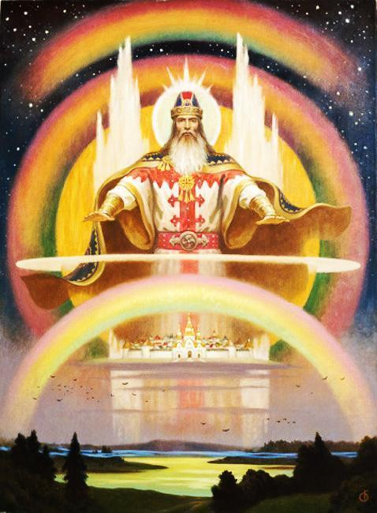
Сварог
Верховный владыка Вселенной, родоначальник прочих светлых богов или, как называли его славяне — великий, старый бог, прабог, в отношении к которому все другие стихийные божества представлялись его детьми, прибогами (т.е. младшими, от него происшедшими). От него родились боги солнца, молнии, облаков, ветров, огня и вод.

Slide 18
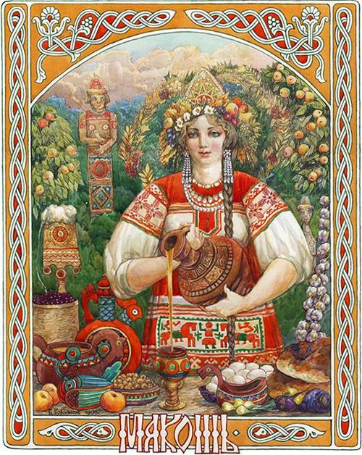
Макошь - Земля
Одна из главных богинь восточных славян, жена громовержца Перуна. Это не богиня плодородия, а богиня итогов хозяйственного года, богиня урожая, подательница благ. Урожай каждый год определяет жребий, судьба, поэтому ее еще почитали как богиню судьбы. Обязательный атрибут при ее изображении — рог изобилия.

Slide 19
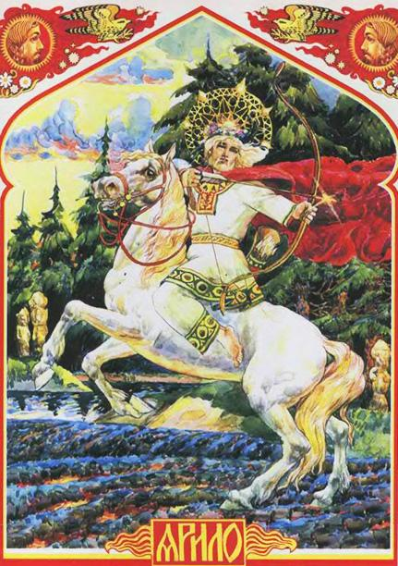
Ярило
Бог плодородия и любви.

Slide 20
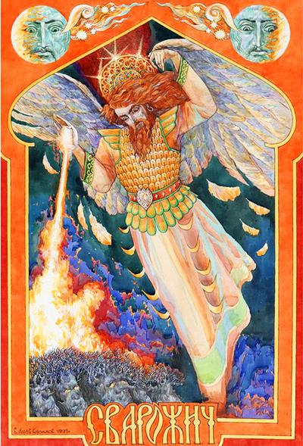
ОГОНЬ - СВАРОЖИЧ
Огонь, сын неба-Сварога. Происхождение земного огня приписывалось нашими предками богу гроз, который послал на землю небесное пламя в виде низринутой молнии.

Slide 21
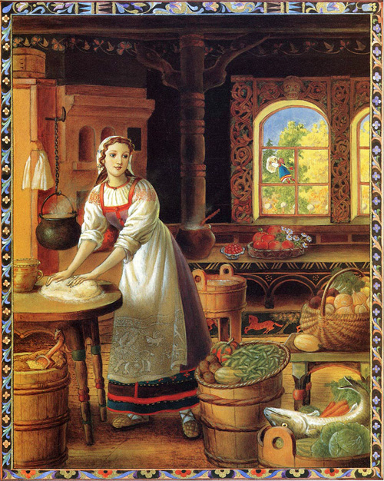
Берегиня
Древние славяне полагали, что Берегиня — это великая богиня, породившая все сущее. Ее повсюду сопровождают светозарные всадники, олицетворяющие солнце. К ней особенно часто обращались в период созревания хлебов — это указывает на принадлежность богини к верховным покровителям человеческого рода.

Slide 22
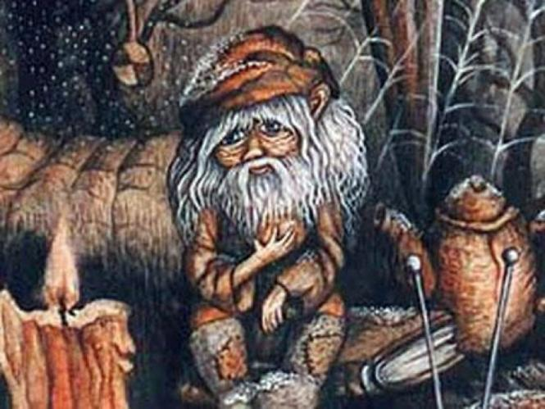
Домовой
Домовой — у славянских народов - домашний дух, мифологический хозяин
и покровитель дома, обеспечивающий нормальную жизнь семьи, здоровье людей и животных, плодородие].

Slide 23
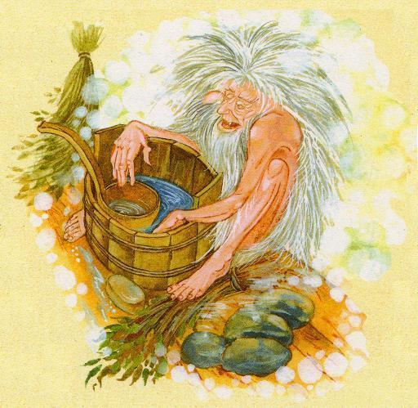
Старик Банник
Дух, живущий в бане, в поверьях восточных славян, пугающий людей и требующий жертв, которые ему надо оставлять в бане после мытья. Часто Банника представляют в виде маленького, но очень сильного старика с лохматым телом.

Slide 24
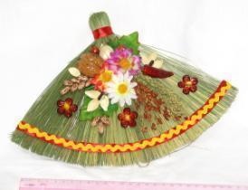
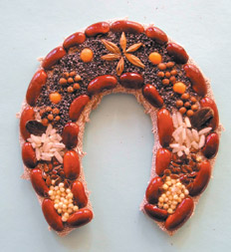
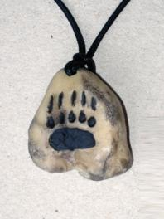
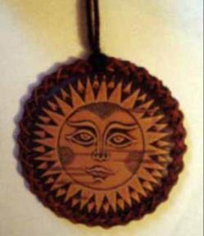
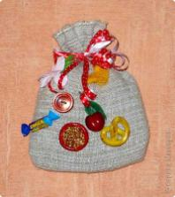
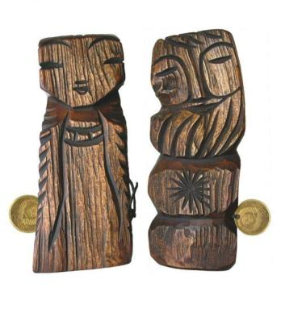
Обереги

Slide 25
Талисманы

Slide 26
Птицы Счастья

